Slide 1

插值

Slide 2

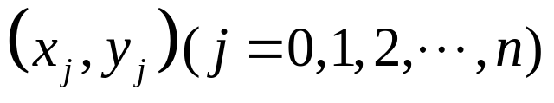




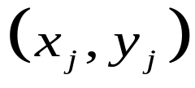
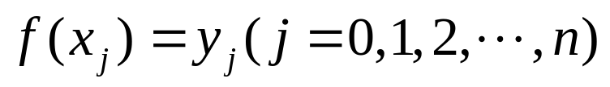

插值问题的提法：已知n+1个节点
其中 互不相同，不妨设 ，求
任一插值点 处的插值 .节点 可以看
成是由某个函数y=g(x)产生的，g的解析表达式可能十
分复杂，或不存在解析形式，只是求节点给出的离散
数据.
基本思路：构造一个相对简单的函数y=f(x),称为插值
函数，使得f通过全部节点，即
再用y=f(x)计算插值，即

Slide 3
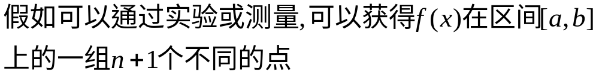
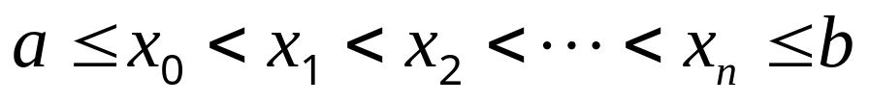
1. Lagrange 插值法
能否存在一个性能优良,便于计算的函数？

Slide 4
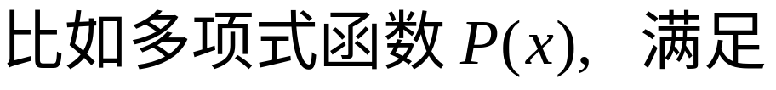
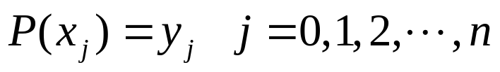
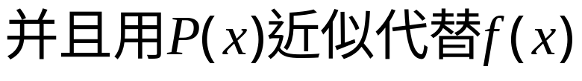
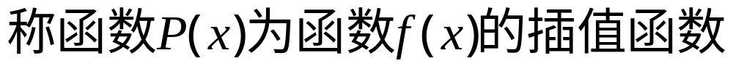

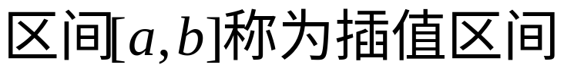
------(1)
这就是插值问题, (1)式为插值条件,

Slide 5
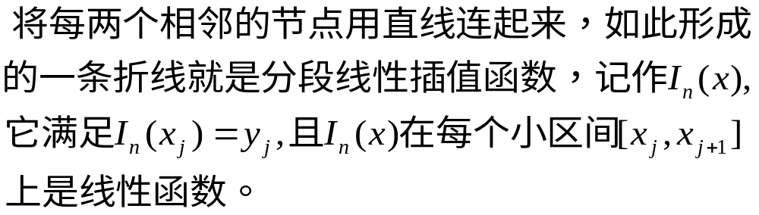
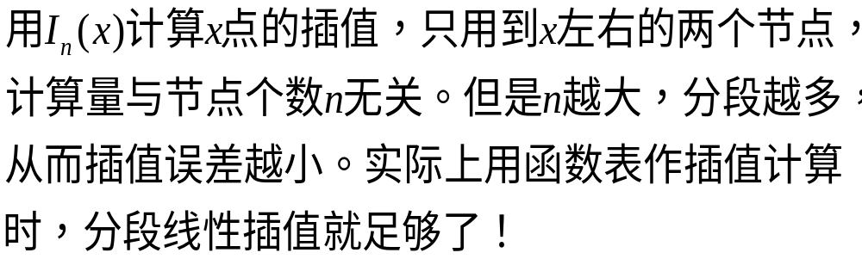
2. 分段线性插值法

Slide 6
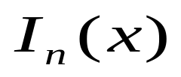
3.三次样条插值
样条插值的由来：分段线性插值虽然简单，n足够大时
精确度也相当高，但是折线在节点处显然不光滑，即
在节点处到处不存在，这就影响了它在需要光
滑插值曲线的(如机械加工等)领域中的应用。
所谓样条(spline)，来源于船舶、飞机等设计中描绘光
滑外形曲线用的绘图工具。一根具有弹性的细长木条
用压铁固定在节点上，其他地方让它自然弯曲，如此
画出的曲线称为样条曲线。因为这种曲线的曲率处处
连续，故要求样条函数的二阶导数连续。普遍使用的
样条函数是分段三次多项式。

Slide 7
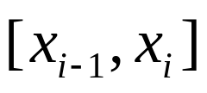

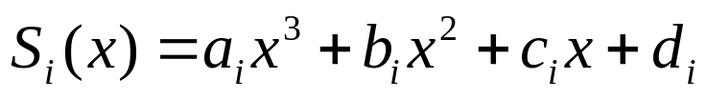

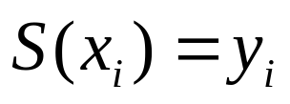

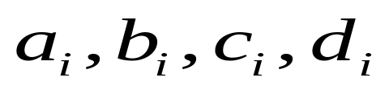
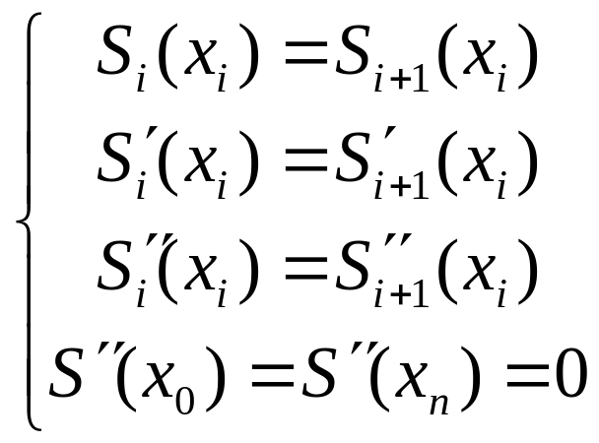
三次样条函数记作 S(x), a≤x≤b.满足
1）在区间 上是3次多项式；
2）在a≤x≤b上二阶导数连续；
3）
设
其中， 为待定系数，共4n个，由条件
确定。

Slide 8
4. Matlab中插值程序
Y=interp1(x0,y0,x, 'spline')
或Y=spline(x0,y0,x)
其中“linear”,线性插值;
“spline”, 三次样条插值;
”nearest”, 最近插值方法;
”cubic”, 三次多项式插值.
注意：interp1函数对其第一个输入变量有要求,
要求该变量必须是单调的(单增或单减).

Slide 9
如何正确选择插值方法？
1. 多数情况，使用线性插值即可满足数据处理要求(默认的插值方法是线性插值);
2. 最近插值法精确性差，但在要求快速插值或者数据集合很大的情况下经常用到;
3. 立方插值与样条插值占用时间最多,但往往能得出最精确的结果.

Slide 10
例1 人对听力的敏感度
Hz=[20:10:100 200:100:1000 1500 2000:1000:10000];
Sp1=[76 66 59 54 49 46 43 40 38 22 14 9 6 …
3.5 2.5 1.4 0.7 0 –1 –3 –8 –7 –2 2 7 9 11 12];
semilogx(Hz,Sp1, '-o');
xlabel('Frequency,Hz');
ylabel('Relative Sound Pressure Level,dB');
title('Threshold of Human Hearing');
grid on;

Slide 11
S1=interp1(Hz,Sp1,2.5e3);
S2=interp1(Hz,Sp1,2.5e3, 'linear');
S3=interp1(Hz,Sp1,2.5e3, 'cubic');
S4=interp1(Hz,Sp1,2.5e3, 'spline');
S5=interp1(Hz,Sp1,2.5e3, 'nearest');

Slide 12
例2
x1=linspace(0,2*pi,60)
x2=linspace(0,2*pi,6)
plot(x1,sin(x1),x2,sin(x2), ' -- ')
xlabel(' x ');ylabel(' sin(x) ');
title(' Linear Interpolation ')

Slide 13
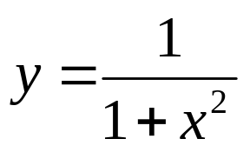
例3 对 ,a≤x≤b,用n(=11)个节点(等分)作
上述插值,用m(=21)个插值点(等分)作图,比较结果 .
n=11;
m=21;
x=-5:10/(m-1):5;
y=1./(1+x.^2);
x0=-5:10/(n-1):5;
y0=1./(1+x0.^2);

Slide 14
y1=interp1(x0,y0,x,'spline')
y2=interp1(x0,y0,x,'nearest')
y3=interp1(x0,y0,x,'cubic')
y4=interp1(x0,y0,x)
plot(x,y, 'r',x0,y0, 'g',x,y1, 'b--',x,y2, 'm--',x,y3, 'c--',x,y4,'k--')

Slide 15
例4 已知某水塔在采样时间的水流速值,如下
估计时为1,5,10的水流速?
时间 | 0 | 0.921 | 1.843 | 2.949 | 3.871 | 4.978
流速 | 54.516 | 42.30 | 38.085 | 41.679 | 33.297 | 37.814
时间 | 5.9 | 7.006 | 7.928 | 8.967 | 10.954 | 12.032
流速 | 30.748 | 38.455 | 32.122 | 41.718 | 73.686 | 76.434

Slide 16
clear
clf
x0=[0 0.921 1.843 2.949 3.871 4.978 5.9 7.006 7.928 8.967 10.954 12.032]
y0=[54.516 42.30 38.085 41.679 33.297 37.814 30.748 38.455 32.122 41.718 73.686 76.434]
x=0:0.1:13
y1=interp1(x0,y0,x,'spline')
plot(x0,y0,'k+',x,y1,'r')

Slide 17
grid
title(‘三次样条插值曲线')
xlabel(‘时间/小时')
ylabel(‘流速/(立方米/小时)')

